Slide 1
navrh darceka
kodove meno : 4adrian

Slide 2
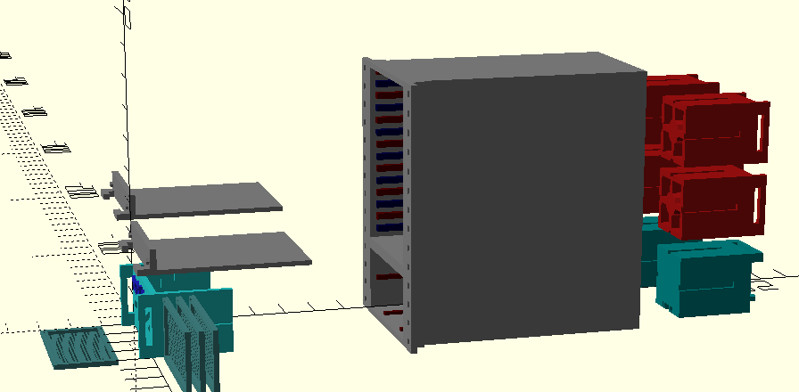
plastova miniatura routra (nieje to uplne SR-7 ...len sa podoba)

Slide 3
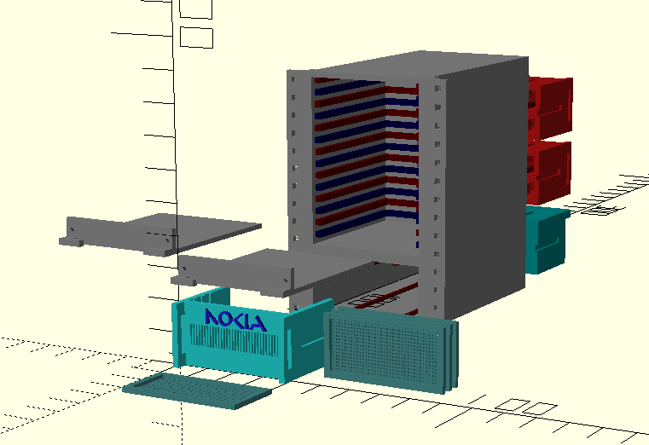
pohlad z predu

Slide 4
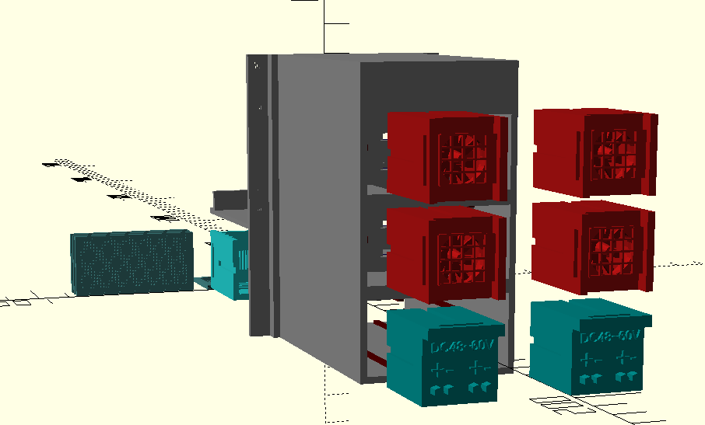
pohlad zo zadu

Slide 5
